Slide 1
Тема: «Рыбы озера Байкал»
Составили:
Воспитатель: Крученкова Марина Сергеевна

Slide 2


Slide 3
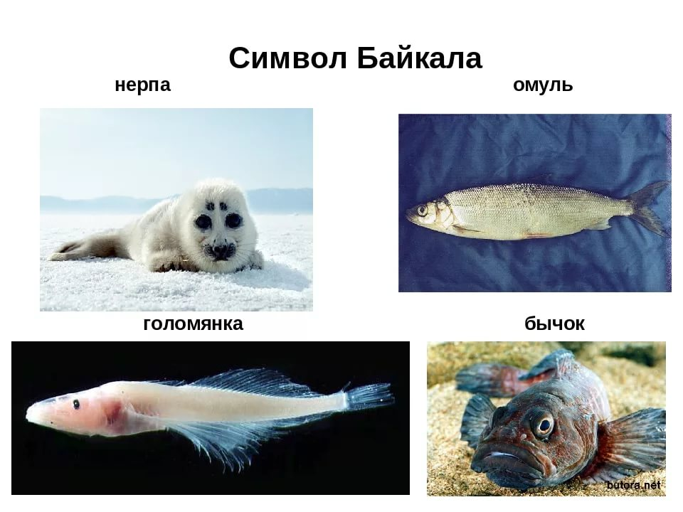

Slide 4
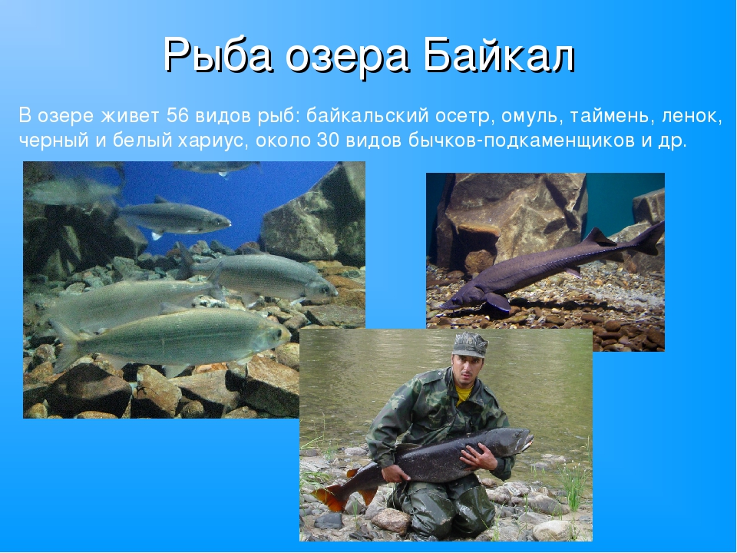

Slide 5
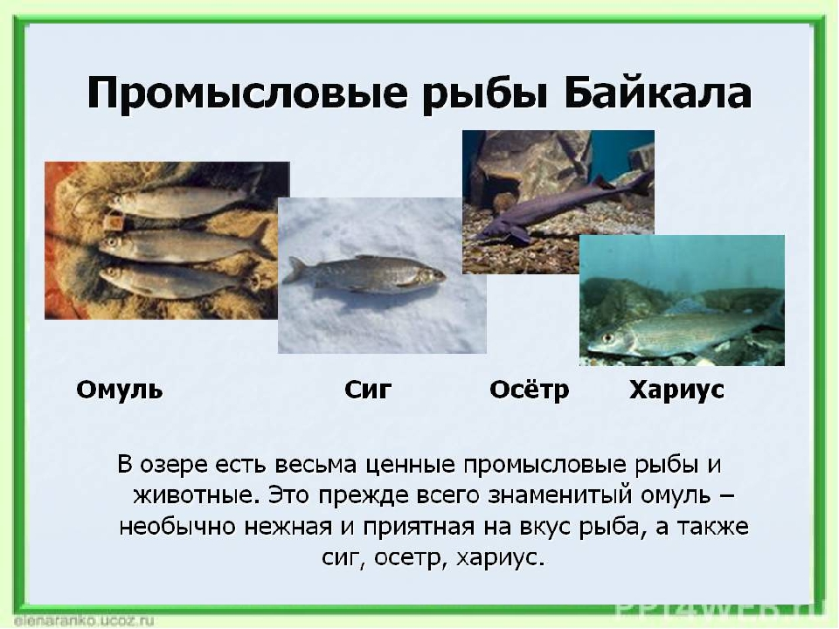

Slide 6
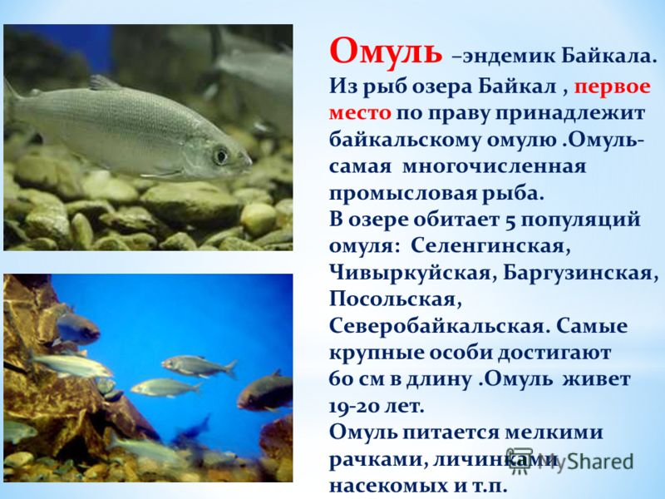

Slide 7
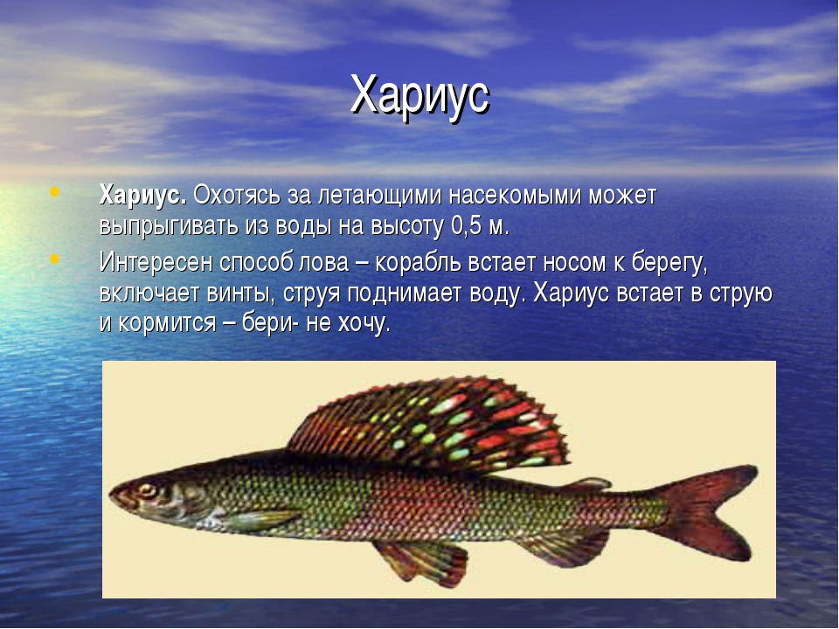

Slide 8
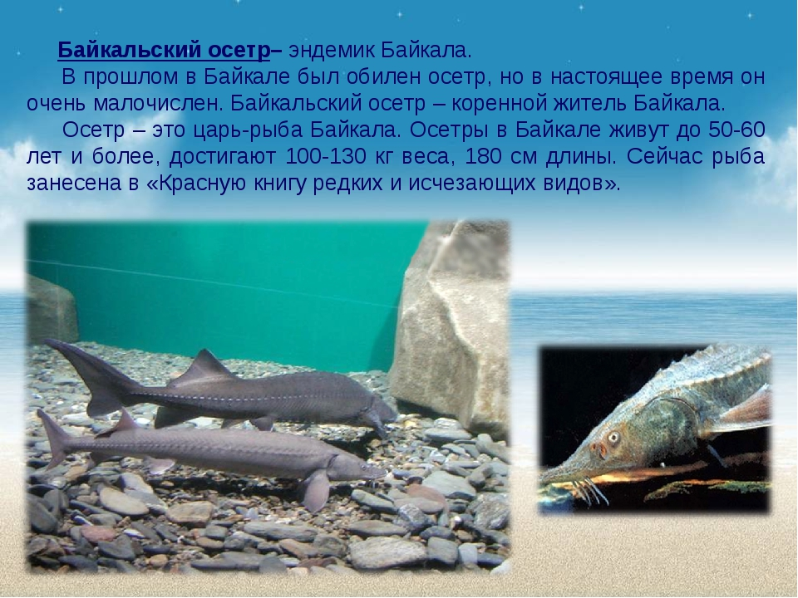

Slide 9
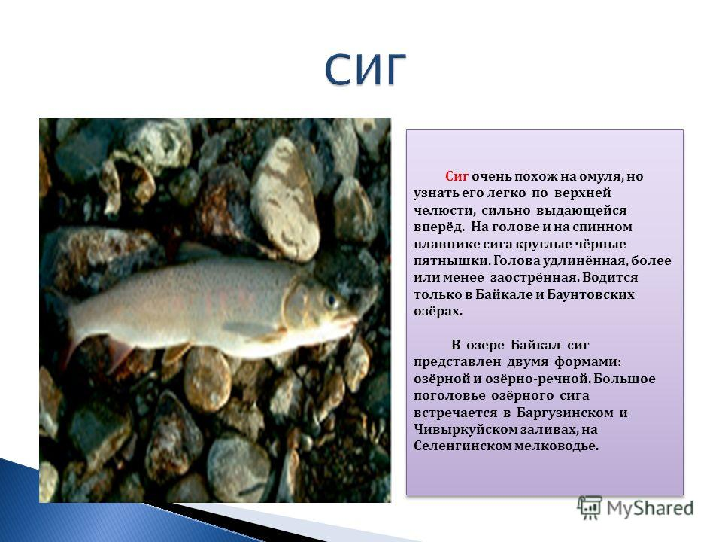

Slide 10
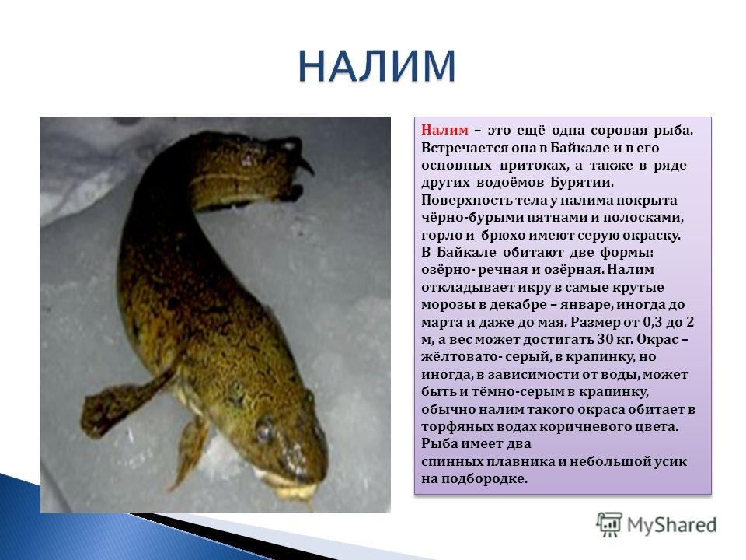

Slide 11
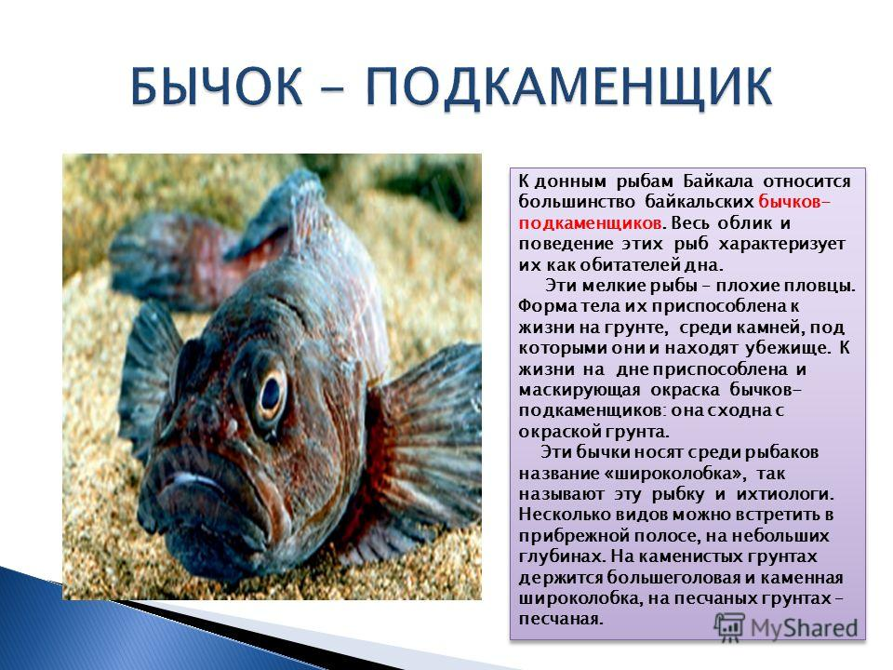

Slide 12
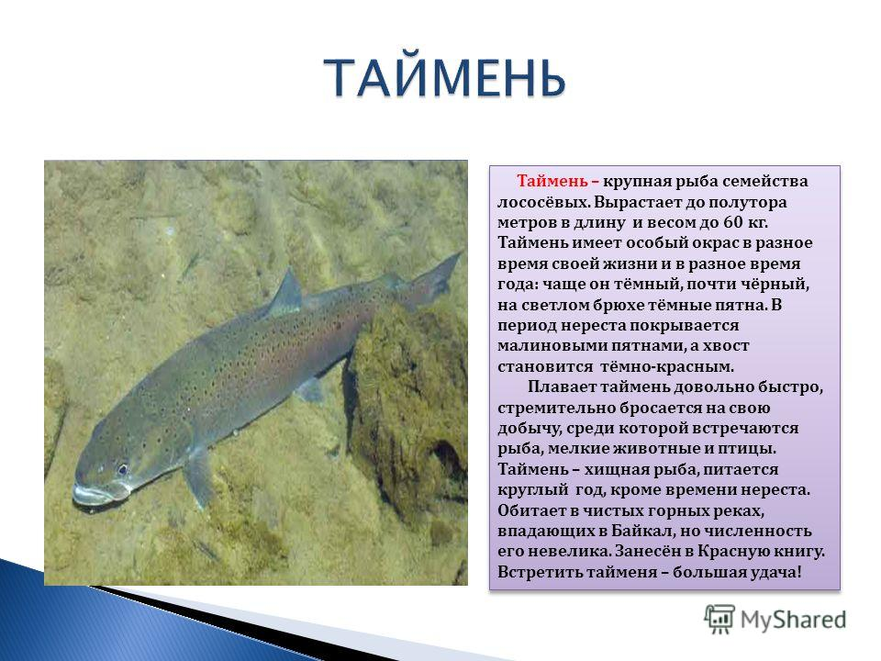

Slide 13
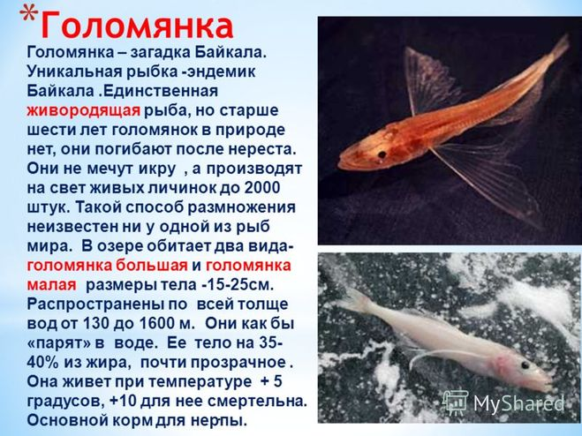
Непромышленная рыба

Slide 14
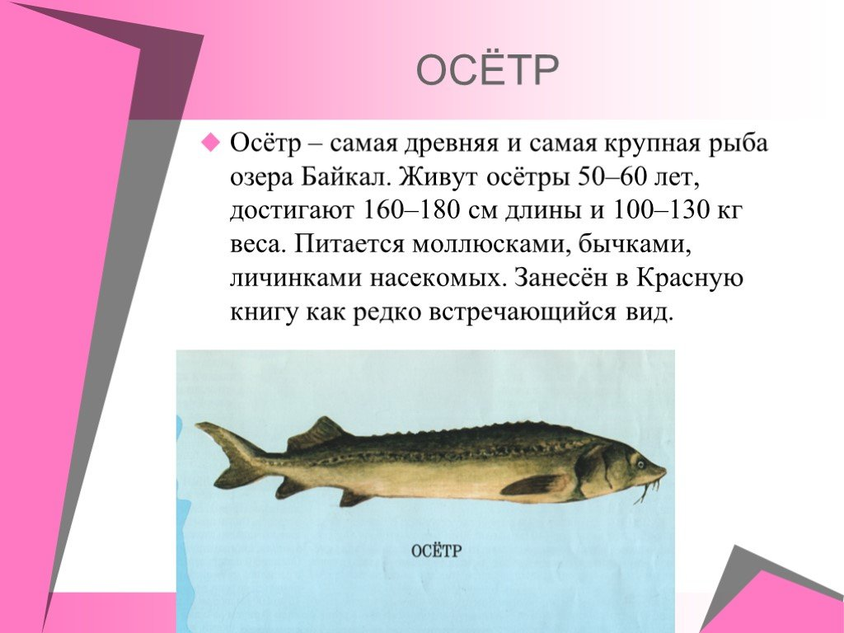
Рыбы занесены в Красную книгу Р.Ф.

Slide 16
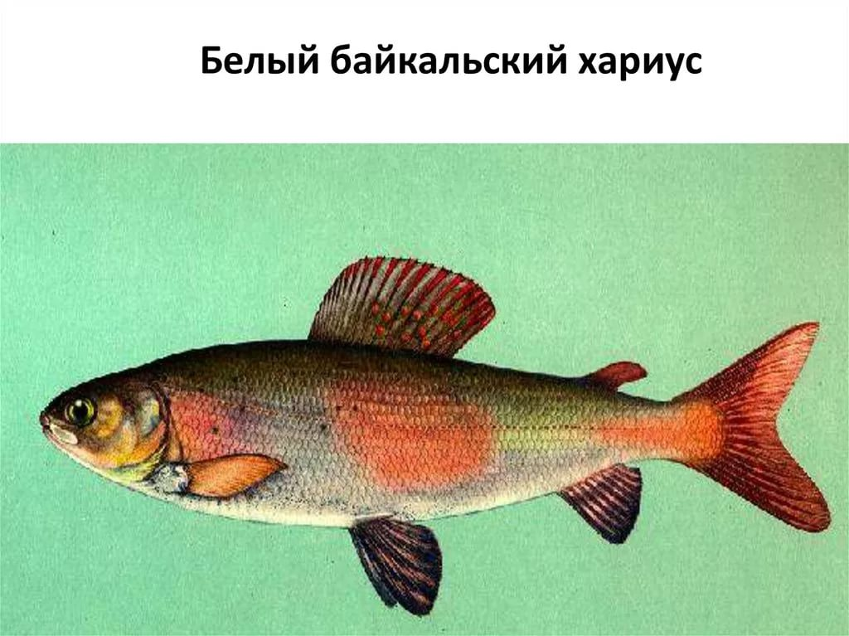

Slide 17
Спасибо за внимание!!!

